Slide 1

En Primera Persona:
Mi Experiencia en una Institución de la Unión Europea
Jornada sobre Oportunidades de Empleo y Formación en las Instituciones de la Unión Europea
Universidad de Murcia, 6 Abril 2022
Borja ALCARAZ RIAÑO
Case Handling Officer, DG Competencia
Las opiniones expresadas en esta presentación son puramente las del orador y en ningún caso se puede considerar que expresan una posición oficial de la Comisión Europea.

Slide 2


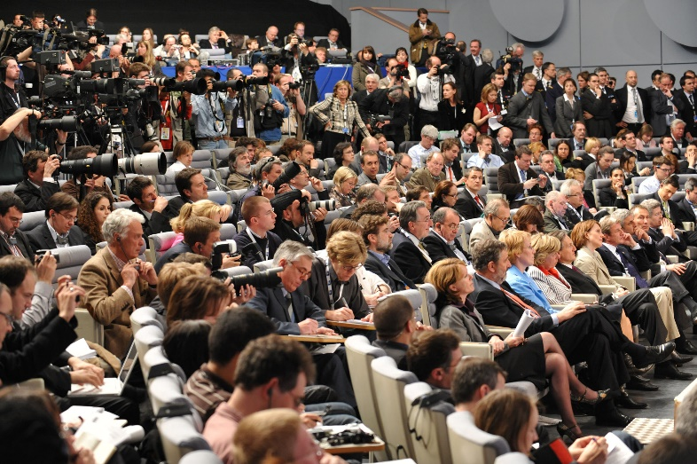
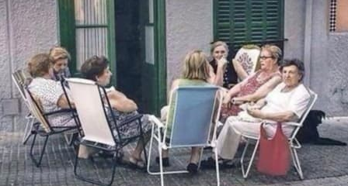
¿A quién va dirigida esta presentación?

Slide 3
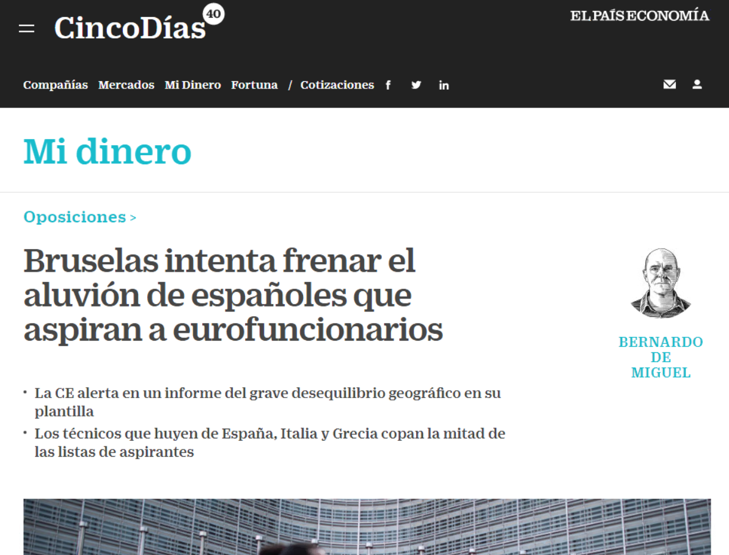
Notes:
Explicación deficiente de lo que está pasando.
Puede disuadir
ES v DK
Como mejor se explica la UE es precisamente a

Slide 4


Trabajar en las Instituciones de la UE
¿Es para mí?
¿Sólo abogados y economistas?
Análisis y resolución de problemas
Determinación de prioridades y organización
Flexibilidad
Nacionalidades e idiomas
Comunicación
Resiliencia
Vocación de servicio público
Formaciones especializadas
Calidad y resultados
Trabajo en Equipo
Europeísmo
Aprendizaje y Desarrollo
Liderazgo
No es una oposición al uso
Notes:
Instructor en materia de ejecución, control y seguimiento de decisiones negativas en materia de ayudas de Estado
Generalistas
Formulación y desarrollo de políticas
Ejecución operativa
Gestión de recursos

Slide 5




Mi(s) Experiencia(s)
Tribunal AELC
Luxemburgo
Beca + Interinidad
Deloitte @EUIPO
Alicante
Consultor Externo
Comisión Europea
Bruselas
Agente Temporal
Notes:
Es mi experiencia relevante? Lo que sí sé es que es variada
Al margen de experiencias académicas, donde la financiación
Beca – Blue Book

Slide 6
Mi(s) Experiencia(s)
Tribunal AELC
Luxemburgo
Beca + Interinidad
¿Qué es?
El Espacio Económico Europeo
Abierto para nacionales UE
La sustancia
El TJUE
Luxemburgo (también Bruselas)

Slide 7
Mi(s) Experiencia(s)
Deloitte @EUIPO
Alicante
Consultor Externo
Contratación pública en la UE
Agencias Ejecutivas y Descentralizadas
Especialización
Deslocalización
La UE como cliente
Conocimiento desde dentro

Slide 8
Mi(s) Experiencia(s)
Comisión Europea
Bruselas
Agente Temporal
Bruselas
Interacción con múltiples actores
Trabajo variado
Movilidad interna
Multiculturalidad
The Expat Life
El Futuro

Slide 9
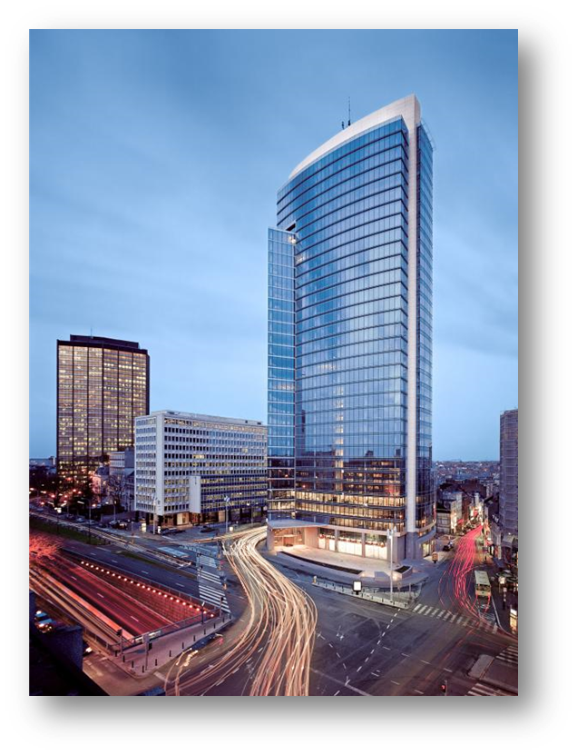

Muchas gracias n
¿Alguna pregunta?
Andres-Borja.Alcaraz-Riano@ec.europa.eu
© Union Europea, 2022
Unless otherwise noted the reuse of this presentation is authorised under the CC BY 4.0 license. For any use or reproduction of elements that are not owned by the EU, permission may need to be sought directly from the respective right holders.

